Slide 1
СОВЕЩАНИЕ РУКОВОДИТЕЛЕЙ ООУ ГОРОДА ТОМСКА
2023 год
О реализации основных образовательных
программ с учетом требований ФООП
Заместитель директора МАУ ИМЦ
ЗЛОБИНА АННА КОНСТАНТИНОВНА

Slide 2
ФООП разработаны в соответствии с Порядком разработки и утверждения федеральных основных общеобразовательных
программ, утвержденным приказом Минпросвещения России от
30 сентября 2022 г. № 874*
_ _ _ _ _ __
*Приказ Министерства просвещения Российской Федерации от 30 сентября 2022 г. № 874 «Об утверждении Порядка разработки и утверждения федеральных основных общеобразовательных
программ» (Зарегистрировано в Министерстве юстиции Российской Федерации 02.11.2022, № 70809, http://publication.pravo.gov.ru/Document/View/0001202211020040)
2

Slide 3
О введении федеральных основных общеобразовательных программ, утвержденных приказами Министерства просвещения Российской Федерации
от 16 ноября 2022 г. № 992 «Об утверждении
федеральной образовательной программы начального общего образования»,
от 16 ноября 2022 г. № 993 «Об утверждении
федеральной образовательной программы основного общего образования»,
от 23 ноября 2022 г. № 1014 «Об утверждении
федеральной образовательной программы среднего общего образования»
ФОП НОО
ФОП ООО
ФОП СОО
3

Slide 4
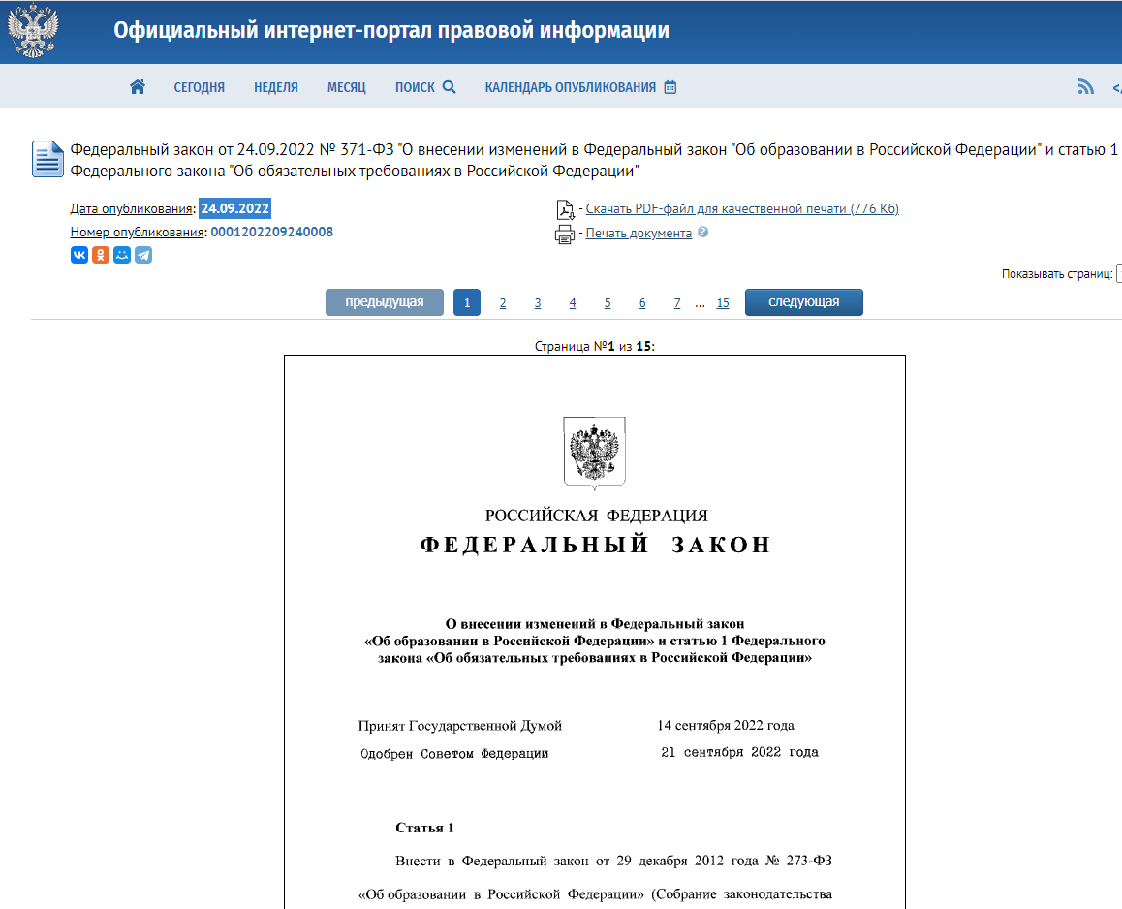
!!! В соответствии с п.4 статьи 3 Федерального закона № 371-ФЗ:
ООП всех
общеобразовательных организаций Российской Федерации подлежат
приведению в соответствие с ФОП
не позднее 1 сентября 2023 года.

Slide 5
Федеральная ООП
С 1 января 2023 года
Изменения в ФЗ–273 «Об образовании в Российской Федерации
Федеральный закон от 24 сентября 2022 года N 371-ФЗ
Прежняя редакция ст. 12 ОБРАЗОВАТЕЛЬНЫЕ ПРОГРАММЫ
Организации, осуществляющие образовательную деятельность по имеющим государственную аккредитацию основным общеобразовательным программам (за исключением образовательных программ дошкольного образования) и образовательным программам среднего профессионального образования, разрабатывают образовательные программы в соответствии с федеральными государственными образовательными стандартами и с учетом соответствующих примерных основных образовательных программ.
НОВАЯ редакция ст. 12 ОБРАЗОВАТЕЛЬНЫЕ ПРОГРАММЫ
6.1. Организации, осуществляющие образовательную деятельность по имеющим государственную аккредитацию образовательным программам начального общего, основного общего, среднего общего образования, разрабатывают образовательные программы в соответствии с федеральными государственными образовательными стандартами и соответствующими федеральными основными общеобразовательными программами. Содержание и планируемые результаты разработанных образовательными организациями образовательных программ должны быть не ниже соответствующих содержания и планируемых результатов федеральных основных общеобразовательных программ.

Slide 6
Федеральная ООП
С 1 января 2023 года
Изменения в ФЗ–273 «Об образовании в Российской Федерации
Федеральный закон от 24 сентября 2022 года N 371-ФЗ
НОВАЯ редакция ст. 12 ОБРАЗОВАТЕЛЬНЫЕ ПРОГРАММЫ
6.2. Организация, осуществляющая образовательную деятельность по имеющим государственную аккредитацию образовательным программам основного общего, среднего общего образования, при разработке соответствующей общеобразовательной программы вправе предусмотреть перераспределение предусмотренного в федеральном учебном плане времени на изучение учебных предметов, по которым не проводится государственная итоговая аттестация, в пользу изучения иных учебных предметов, в том числе на организацию углубленного изучения отдельных учебных предметов и профильное обучение.

Slide 7
Федеральная ООП
ФГОС определяет требования к структуре рабочих программ учебных предметов, являющихся частью ООП (содержание, планируемые результаты, тематическое планирование с указанием количества часов, отводимых на освоение каждой темы).
С 1 января 2023 года
Изменения в ФЗ–273 «Об образовании в Российской Федерации
Федеральный закон от 24 сентября 2022 года N 371-ФЗ
НОВАЯ редакция ст. 12 ОБРАЗОВАТЕЛЬНЫЕ ПРОГРАММЫ
6.3. При разработке основной общеобразовательной программы организации, осуществляющие образовательную деятельность по имеющим государственную аккредитацию образовательным программам начального общего, основного общего, среднего общего образования, предусматривают непосредственное применение при реализации обязательной части образовательной программы начального общего образования федеральных рабочих программ по учебным предметам "Русский язык", "Литературное чтение" и "Окружающий мир", а при реализации обязательной части образовательных программ основного общего и среднего общего образования федеральных рабочих программ по учебным предметам "Русский язык", "Литература", "История", "Обществознание", "География" и "Основы безопасности жизнедеятельности".
При этом федеральные рабочие программы по остальным учебным предметам могут использоваться как в неизменном виде, так и в качестве основы для разработки рабочих программ с учетом имеющегося опыта реализации углубленного изучения предмета.
Содержание и планируемые результаты разработанных образовательными ОО программ должны быть не ниже
соответствующих содержания и планируемых результатов ФОП
4
Notes:
Сертифицированные эксперты в решении актуальных вопросов действующего законодательства в сфере образования

Slide 8
Федеральная ООП
С 1 января 2023 года
Изменения в ФЗ–273 «Об образовании в Российской Федерации
Федеральный закон от 24 сентября 2022 года N 371-ФЗ
НОВАЯ редакция ст. 12 ОБРАЗОВАТЕЛЬНЫЕ ПРОГРАММЫ
6.4. Организации, осуществляющие образовательную деятельность, указанные в частях 6 и 6.1 настоящей статьи, вправе непосредственно применять при реализации соответствующих основных общеобразовательных программ федеральные основные общеобразовательные программы, а также предусмотреть применение федерального учебного плана, и (или) федерального календарного учебного графика, и (или) не указанных в части 6.3 настоящей статьи федеральных рабочих программ учебных предметов, курсов, дисциплин (модулей). В этом случае соответствующая учебно-методическая документация не разрабатывается.

Slide 9
МАКСИМАЛЬНЫЕ ИЗМЕНЕНИЯ В ТЕКСТЕ ФОП
01
Часы федерального учебного плана перераспределены, в том числе на организацию углубленного изучения предметов.
02
Содержание и планируемые результаты образовательных программ расширены по сравнению с ФОП.
03
Вариативность образовательных программ реализована через сочетание образовательных технологий, модульность изучения предметов, деление на группы.
Самостоятельность школ в распределении часов учебного план ограничена, но сохранена

Slide 10
ФОП НОО, ООО, СОО в ООП ОО
1. Целевой раздел
2. Содержательный раздел
Федеральные рабочие программы
Программы формирования УУД
Федеральная рабочая программа воспитания
1. Пояснительная записка | 1. Скопировать подраздел из ФОП
 | 2. Добавить общую характеристику особенности школы
2. Планируемые результаты освоения ФОП | Личностные и метапредметные копировать из ФОП Предметные разработать самим
3. Система оценки достижения планируемых результатов освоения ФОП | Скопировать из ФОП Добавить особенности оценки предметных результатов
3. Организационный раздел
Федеральный учебный план
Федеральный план внеурочной деятельности
Федеральный календарный учебный график
Федеральный календарный план воспитательной
работы
Система условий реализации ООП - в ФОП нет
(взять подраздел из «старой» ООП и сверить на соответствие с обновленными ФГОС
соответствующего уровня)

Slide 11
2. Содержательный раздел. Федеральные рабочие программы в ООП:
Федеральные рабочие программы НОО:
ОБЯЗАТЕЛЬНЫЕ ФРП (ОФРП):
3 программы непосредственного применения!
Русский язык
Литературное чтение Окружающий мир
Федеральные рабочие программы (ФРП):
Иностранный язык, Математика, ОРКСЭ, Искусство,
Технология, Физическая
Культура
https://edsoo.ru/
Федеральные рабочие
программы ООО и СОО:
ОБЯЗАТЕЛЬНЫЕ ФРП (ОФРП):
6 программ непосредственного применения!
Русский язык, Литература, История, Обществознание, География, ОБЖ
Федеральные рабочие
программы (ФРП):
Иностранный язык, Математика, Информатика,
Физика, Химия, Биология, ИЗО, Музыка, ОДНКНР, Технология Физическая культура
https://edsoo.ru/
ФРП в ООП НОО, ООО, СОО
Скопировать ОФРП, добавить в
них тематическое планирование с
указанием ЭОР
ФРП по остальным предметам:
1 вариант: Скопировать ФРП, добавить в них тематическое планирование с указанием ЭОР
2 вариант: ФРП взять за основу для разработки РП с учетом того, что СОДЕРЖАНИЕ и РЕЗУЛЬТАТЫ
должны быть не ниже, чем в ФРП.
РП разрабатываем в Конструкторе (кроме РП для 11 кл.)
ч. 6.1. ст. 12 – разрабатывают образовательные программы в соответствии с ФГОС и соответствующими ФООП. Содержание и планируемые результаты разработанных ООП должны быть не ниже соответствующих содержания и планируемых результатов ФООП

Slide 12
Изменилось расположение программы в структуре содержательного раздела – после рабочих программ На уровнях НОО и ООО сокращено до 2 количество требований к содержанию программ
2. Содержательный раздел. Программа формирования УУД в ООП:
ООП НОО | ООП ООО | ООП СОО
Программа формирования УУД | Программа формирования УУД | ФОП – программа формирования УУД ФГОС – программа развития УУД
1. Описание взаимосвязи УУД с содержанием учебных предметов | 1. Описание взаимосвязи УУД с содержанием учебных предметов | Требования к содержанию программы НЕ изменились. Остались без изменения элементы формирования УУД (переносим из действующей, меняем название и учитываем требование ФОП по структуре программы – 3 раздела)
Если используем ФРП полностью – копируем из содержательного раздела ФРП (уже установлены требования и планируемые результаты совместной деятельности)
Если в ФРП вносим изменения – дополняем планируемые метапредметные результаты по внесенным изменениям
2. Характеристика регулятивных, познавательных, коммуникативных УУД | 2. Описание особенностей реализации основных направлений и форм учебной деятельности в рамках урочной и внеурочной деятельности

Slide 13
Рабочая программа воспитания в ОПП каждого уровня Берем за основу ФРП Воспитания!
Обязательна к выполнению
Основа для разработки рабочей программы воспитания
Разделы:
Целевой НЕ МЕНЯТЬ!!!
Содержательный
Организационный
реализуется в единстве урочной и внеурочной деятельности
предусматривает приобщение обучающихся к российским традиционным духовным ценностям, правилам и нормам поведения, принятым в российском обществе
При разработке или обновлении
рабочей программы содержание, за
воспитания ее
исключением
целевого раздела, может изменяться
в соответствии с особенностями
организации:
предусматривает историческое просвещение, формирование российской культурной и гражданской идентичности обучающихся
образовательной
организационно-правовой
формой,
контингентом обучающихся и их родителей
(законных
представителей), направленностью
образовательной программы

Slide 14
План ВД в ООП (организационный раздел)
Необходимо конкретизировать под задачи и особенности ОУ с распределением объема часов.
ВЫБРАТЬ ОДНУ ИЗ ТРЕХ МОДЕЛЕЙ,
рекомендованных письмом Минпросвещения
России от 05.07.2022 № ТВ-1290/03
В плане ВД предусмотреть:
ЧАСТЬ, РЕКОМЕНДУЕМУЮ для всех обучающихся и ВАРИАТИВНУЮ ЧАСТЬ
Предусмотреть занятия для разновозрастных
и/или объединенных групп обучающихся
Федеральный план ВД предлагает примерные направления:
ВД по учебным предметам образовательной
программы
ВД по формированию функциональной грамотности; проектная и исследовательская
деятельность
3. ВД, направленная на развитие личности, профориентацию, предпрофильную подготовку
4. ВД по реализации комплекса воспитательных мероприятий
Не менее 5 часов
5. ВД по организации деятельности ученических
сообществ
СОО План внеурочной деятельности модифицируется в соответствии с пятью профилями: естественнонаучным, гуманитарным, социально-экономическим, технологическим, универсальны
6. Классные часы
7. ВД по организации педагогической поддержки
8. ВД по обеспечению безопасности жизни и здоровья
обучающихся

Slide 15
Модель плана внеурочной деятельности
Преобладание одной модели из трех: | Содержательное наполнение
учебно-познавательной деятельности | Занятия по углубленному изучению отдельных учебных предметов Занятия по формированию функциональной грамотности Занятия обучающихся с педагогами, сопровождающими проектно-исследовательскую деятельность Профориентационные занятия обучающихся
педагогической поддержки обучающихся | Дополнительные занятия обучающихся, испытывающих затруднения в освоении учебной программы Дополнительные занятия обучающихся, испытывающих трудности в освоении языков обучения Специальные занятия обучающихся, испытывающих затруднения в социальной коммуникации Специальные занятия обучающихся с ограниченными возможностями здоровья
деятельности ученических сообществ и воспитательных мероприятий | Занятия обучающихся с педагогами, сопровождающими деятельность детских общественных объединений и органов ученического самоуправления Занятия обучающихся в рамках циклов специально организованных внеурочных занятий, посвященных актуальным социальным, нравственным проблемам современного мира Занятия обучающихся в социально ориентированных объединениях: экологических, волонтерских, трудовых и т.д.

Slide 16
Часть, рекомендуемая для всех обучающихся:
Рекомендовано в плане внеурочной деятельности ООП предусмотреть:
1 час в неделю – «Разговоры о важном»
1 час в неделю – на занятия по формированию функциональной грамотности обучающихся (в том числе финансовой)
1 час в неделю – на занятия, направленные на удовлетворение профориентационных интересов и
потребностей обучающихся (в том числе основы предпринимательства) С 1 сентября 2023 года каждый
четверг профориентационный минимум
Вариативная часть:
3 часа в неделю – на занятия, связанные с реализацией особых интеллектуальных и социокультурных потребностей обучающихся (в том числе для сопровождения изучения отдельных учебных предметов на углубленном уровне, проектно-исследовательской деятельности, исторического просвещения)
2 часа в неделю – на занятия, направленные на удовлетворение интересов и потребностей обучающихся в творческом и физическом развитии (в том числе организация занятий в школьных театрах, школьных музеях, школьных спортивных клубах)
2 часа в неделю – на занятия, направленные на удовлетворение социальных интересов и потребностей
обучающихся (в том числе в рамках РДШ, Юнармии, проекта «Россия – страна возможностей»)

Slide 17
В ПЕРЕХОДНЫЙ ПЕРИОД
НОО, ООО, СОО Решение в отношении 3 - 4 классов и 7 – 9, 10 классов о переходе на обучение
в соответствии с требованиями обновленных ФГОС принимается ОО при наличии соответствующих
условий и согласия родителей (законных представителей) несовершеннолетних обучающихся.
СОО. В соответствии с пунктом 27.20 приказа Минпросвещения России от 23 ноября 2022 г.
№ 1014 «Об утверждении федеральной образовательной программы среднего общего
образования» образовательная организация до 1 сентября 2025 г., принятых на
обучение на уровень среднего общего образования может реализовывать учебный план соответствующего профиля обучения для обучающихсяования в соответствии с ФГОС СОО, утвержденный приказом Министерства образования и науки Российской Федерации от 17 мая 2012 г. № 413 (в редакции приказа Минпросвещения России от 11 декабря 2020 г. № 712).
ОО приводит в соответствие с ФОП СОО содержание и планируемые результаты рабочих программ по обязательным для непосредственного применения учебным предметам (русский язык, литература, история, обществознание, география, ОБЖ), уже включенным в учебный план
11 классов

Slide 18
В ПЕРЕХОДНЫЙ ПЕРИОД
ООО В случае, если в 2022/23 учебном году учебным планом предусматривалось изучение учебного
предмета «Основы духовно-нравственной культуры народов России» в 5 классе (один час в неделю),
то в 2023/24 учебном году в 6 классе на изучение ОДНКНР достаточно отводить один час в неделю,
предусмотренный федеральным учебным планом (всего в учебном плане 2 года изучения).
СОО. Все профили обучения (в том числе универсальный профиль) предусматривают
обязательное изучение предметов на углубленном уровне. Комбинация учебных предметов,
выбранных для углубленного изучения может быть индивидуальной.
Например, для изучения на углубленном уровне могут быть выбрана такая комбинация учебных
предметов – «Математика» и «Иностранный язык» или любые другие сочетания учебных предметов.
*Может быть включено изучение 3 и более учебных предметов на углубленном уровне.
*Могут разрабатываться индивидуальные учебные планы, в том числе для ускоренного обучения (Реализация индивидуальных учебных планов, программ сопровождается тьюторской поддержкой).

Slide 19
По ФОП изучать вероятность и статистику должны все
школьники с 7-го по 9-й класс
7 класс | 8 класс | 9 класс
Обновленный ФГОС + ФОП | Обновленный ФГОС + ФОП
Курс предусмотрен в учебном плане | В рамках учебного курса «Алгебра …» добавить вероятностно-статистическое содержание + часы внеурочной деятельности (организовать текущий контроль успеваемости и промежуточной аттестации по курсу внеурочной деятельности)
В классном журнале: Алгебра Геометрия Вероятность и статистика | В классном журнале: Алгебра Геометрия Вероятность и статистика | В аттестат: Математика (среднеарифметическое годовых отметок по 3 курсам) + экзаменационная отметка
10 класс

Slide 20
УЧЕБНИКИ
ПРИКАЗ Минпросвещения России от 21.07.2023 № 556 "О ВНЕСЕНИИ ИЗМЕНЕНИЙ В ПРИЛОЖЕНИЯ N 1 И N 2 К ПРИКАЗУ МИНИСТЕРСТВА ПРОСВЕЩЕНИЯ РОССИЙСКОЙ ФЕДЕРАЦИИ ОТ 21 СЕНТЯБРЯ 2022 Г. № 858 "ОБ УТВЕРЖДЕНИИ ФЕДЕРАЛЬНОГО ПЕРЕЧНЯ УЧЕБНИКОВ, ДОПУЩЕННЫХ К ИСПОЛЬЗОВАНИЮ ПРИ РЕАЛИЗАЦИИ ИМЕЮЩИХ ГОСУДАРСТВЕННУЮ АККРЕДИТАЦИЮ ОБРАЗОВАТЕЛЬНЫХ ПРОГРАММ НАЧАЛЬНОГО ОБЩЕГО, ОСНОВНОГО ОБЩЕГО, СРЕДНЕГО ОБЩЕГО ОБРАЗОВАНИЯ ОРГАНИЗАЦИЯМИ, ОСУЩЕСТВЛЯЮЩИМИ ОБРАЗОВАТЕЛЬНУЮ ДЕЯТЕЛЬНОСТЬ, И УСТАНОВЛЕНИЯ ПРЕДЕЛЬНОГО СРОКА ИСПОЛЬЗОВАНИЯ ИСКЛЮЧЕННЫХ УЧЕБНИКОВ« (Зарегистрировано в Минюсте РФ 28.07.2023 N 74502)
ООП НОО, ООП ООО
ООП СОО
для ООП НОО (п.36.1 ФГОС НОО): не менее 1 учебника на каждого обучающегося по предметам: русский язык, литературное чтение, математика, окружающий мир, иностранные языки.
для ООП ООО (п.37.3 ФГОС ООО): не менее 1 учебника на каждого обучающегося по предметам: русский язык, литература, математика, физика, химия, биология, география, иностранные языки, история, обществознание, информатика… электронные пособия для формируемой части УП и курсов внеурочной деятельности (п. 37.3).
для ООП СОО ФГОС сохранил формулировку и допускает обеспеченность учебниками обучающихся по всем предметам учебного плана в печатной и(или) электронной форме (п.27. ФГОС СОО)
обеспеченность учебниками при реализации образовательных программ
Приказ № 556!!! В федеральный перечень дополнительно включены учебники по истории. На 2 года продлен срок применения некоторых учебников по физике, включенных в федеральный перечень, утвержденный в 2020 г., но не вошедших в новый федеральный перечень. Срок для ряда учебников по основам духовно-нравственной культуры народов России продлен на год.

Slide 21
В положения, утвержденные локальными актами ОО:
- о рабочей программе
- об организации внеурочной деятельности
- о проектной деятельности
- об индивидуальном учебном плане
- о профильном обучении
о текущем контроле успеваемости и промежуточной аттестации
и другие акты, регламентирующие разработку ООП в школе
Добавить реквизиты ФОП
Заменить термин «примерная основная общеобразовательная
программа» (ПООП) на ФООП

Slide 22
КРИТЕРИИ ГОТОВНОСТИ ОБРАЗОВАТЕЛЬНОЙ ОРГАНИЗАЦИИ К ВВЕДЕНИЮ К ВВЕДЕНИЮ ФЕДЕРАЛЬНЫХ ОСНОВНЫХ ОБЩЕОБРАЗОВАТЕЛЬНЫХ ПРОГРАММ (ДАЛЕЕ - ФООП)
разработан и утвержден на уровне образовательной организации план-график мероприятий по введению ФООП;
разработаны и утверждены основные образовательные программы начального общего, основного общего и среднего общего образования, соответствующие ФООП;
локальные нормативные акты образовательной организации приведены в соответствие с требованиями ФООП и в связи с их введением;
разработан план работы внутришкольных методических объединений с ориентацией на рассмотрение и методическую помощь педагогическим работникам в вопросах реализации ФООП;
осуществлено повышение квалификации управленческой и педагогической команд по вопросам введения ФООП;
сформирована система мониторинга готовности каждого учителя к реализации ФООП;
обеспечены кадровые, финансовые, материально-технические и иные условия реализации образовательной программы начального общего образования, образовательной программы основного общего образования и образовательной программы среднего общего образования, соответствующих ФООП

Slide 23
Научно-методическое сопровождение
Федеральные рабочие программы по учебным предметам
Федеральные рабочие программы по внеурочной деятельности
Типовой комплект методических документов для ОУ
Методические пособия
Интерактивные кейсы
Тематический классификатор
Конструктор учебных планов (будет автоматизирован контроль часов)
Конструктор рабочих программ по учебным предметам на год, на уровень
(доработка выгрузки поурочного планирования в электронный журнал)
Методические пособия, рекомендации по интеграции учебного содержания урочной деятельности с системой дополнительного образования
Методические семинары, вебинары для учителей
Можно получить индивидуальную консультацию
https://edsoo.ru/

